Slide 1
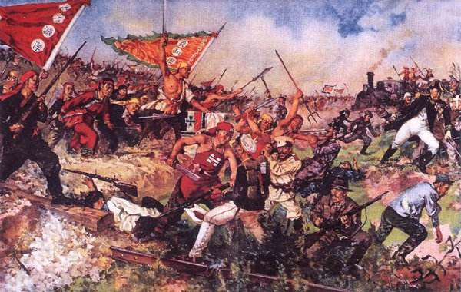
第18课
挽救民族危亡的斗争
课标要求：认识列强侵华对中国社会的影响，概述晚清时期中国人民反抗外来侵略的斗争事迹，理解其性质和意义；认识社会各阶级为挽救危局所做的努力及存在的局限性。

Slide 2
教学目标：
通过学习戊戌维新运动的史实，认识资产阶级维新派为挽救危局所做的努力（家国情怀）；能够运用有关史料，探讨其存在的局限性（史料实证、历史解释）；通过学习义和团运动的史实，概述晚清时期中国人民反抗外来侵略的斗争事迹（家国情怀）；能够运用有关史料，理解其性质和意义（史料实证、历史解释）；通过学习八国联军侵华战争、民族危机的加深的史实，全面分析列强侵华对中国社会的影响（历史解释、唯物史观）；能够通过表格和时间轴梳理列强侵华的史实和晚清时期中国人民反抗外来侵略的斗争事迹（时空观念）。

Slide 3
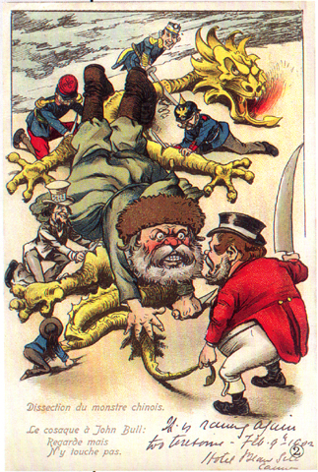
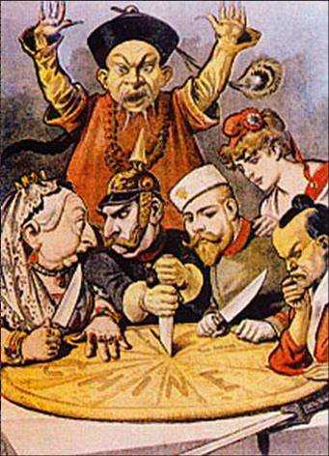
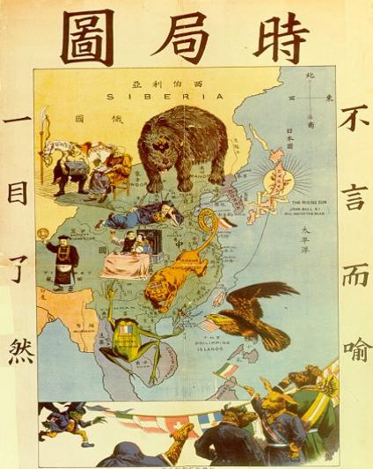
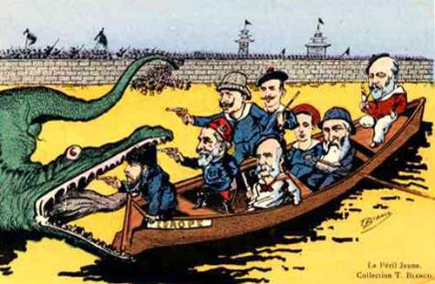
甲午战争后，掀起了列强瓜分中国的狂潮
屠龙大会
龙的挑战
“相互协商”
面对严重的民族危机，中国社会的各个阶级、阶层为了挽救民族危亡,做出了哪些努力 ？

Slide 4
戊戌维新运动
朕惟国是不定，则号令不行，极其流弊，必至门户纷争，互相水火，徒蹈宋明积习，于时政毫无裨益。……用特明白宣示，嗣后中外大小诸臣，自王公以及士庶，各宜努力向上，发愤为雄，以圣贤义理之学，植其根本，又须博采西学之切于时务者，实力讲求，以救空疏迂谬之弊。专心致志，精益求精，毋徒袭其皮毛，毋竞腾其口说，总期化无用为有用，以成通经济变之才。 ——节选自《明定国是诏》

Slide 5


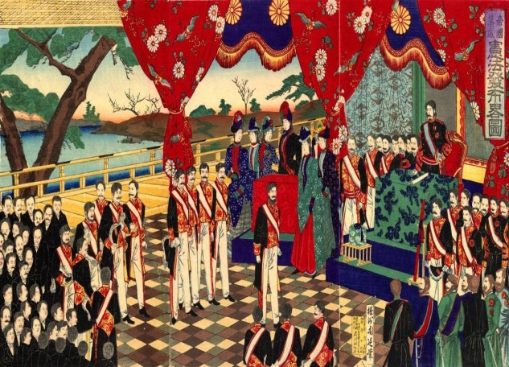
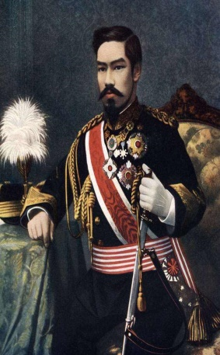
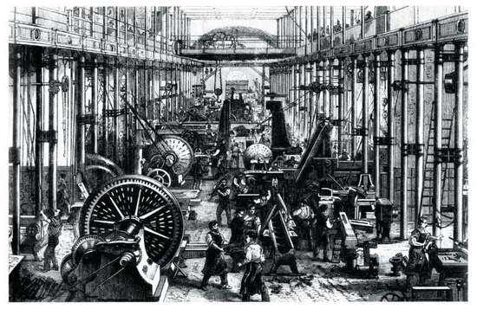
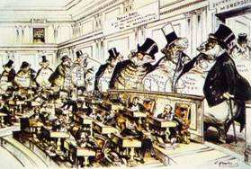


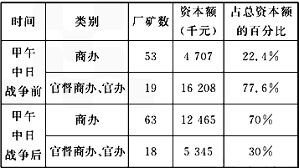
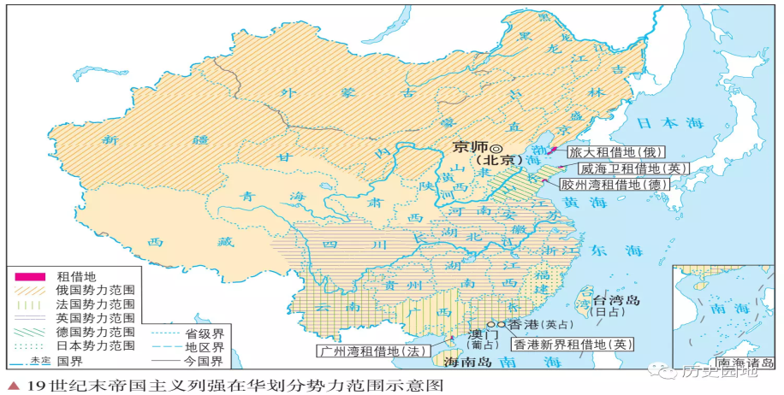
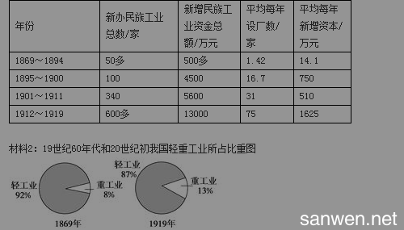
19世纪后期，欧美资本主义国家通过议会改革等，使更多的民众获得了选举权和参政权，政治民主化进一步扩大。而亚洲的日本则通过明治维新走上了发展资本主义的道路并迅速崛起。
第二次工业革命促使资本主义迅速发展，并开始向垄断阶段过渡。在这种局势下，变革旧的制度和旧的生产力，发展资本主义已经成为当时的一种世界潮流。
19世纪末，世界主要资本主义国家相继进入帝国主义阶段，西方列强趁机掀起瓜分中国的狂潮。甲午战后，清政府大举外债赔款，加之自然灾害严重，引发了财政危机，增加税收。
19世纪末，中国民族资本主义得到了初步发展，中国民族资产阶级的经济实力不断增强，他们开始谋求与其经济地位相符的政治权利。

Slide 6
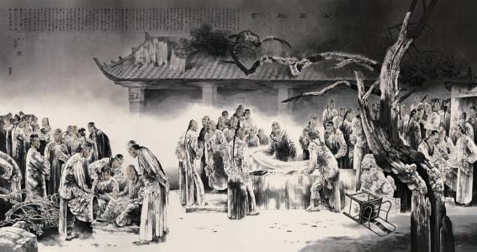
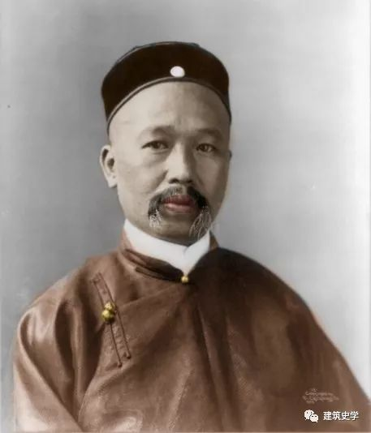
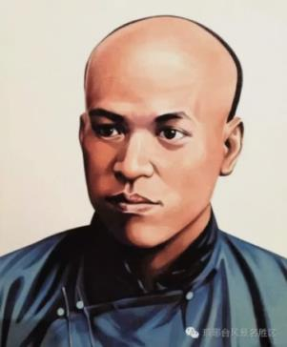
公车上书
“……乃合十八省举人于松筠庵会议，与名者千二百余人，以一书二夜草万言书，请拒和、迁都、变法三者……至四月初八日（公历五月二日）投递，则察院以既已用宝（光绪帝批准和约），无法挽回，却不收。” ——摘编自《康南海自编年谱》等
茅海建详细查阅清朝军机处档案，提出：“从二月二十七日至四月二十一日，在不到两个月的日子里，……举人们的单独上书也达到了31次，加入的人数达到了1555人次……”“四月初八日（5月2日），即康有为所称‘不收’其上书的当日，都察院代奏了官员举人的上书共计十五件。”“由此可以证明，康有为组织的十八行省公车联名上书，并非都察院不收，而是康有为根本没有去送。” ——摘编自《戊戌变法史事考二集》
你认为公车上书是否真实存在？请说明理由。思考这两则史料有何不同？各有什么价值？使用时需要注意什么问题？

Slide 7
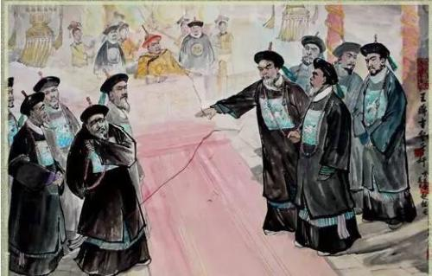
维新派和守旧派的论战
第一、要不要变法。
第二、要不要兴民权、设议院,实行君主立宪。
第三、要不要废八股、改科举和兴学堂。
世间的万事万物“无时不变,无事不变”,“祖宗之法”必须随着时代的变化而有所改变。
“祖宗之法不能变”,否则就是“违背天理”。

Slide 8
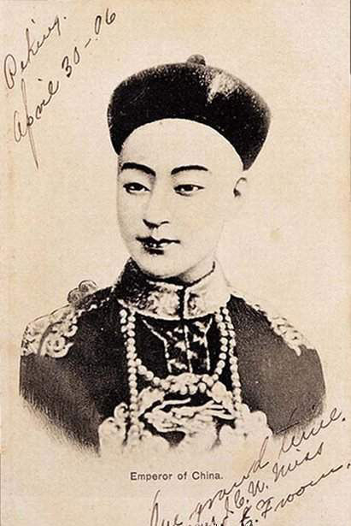
戊戌维新措施
总
光绪皇帝在103天的时间内，先后发布的诏令谕旨就有184条之多，平均每天颁发17条。涉及到选拔人才、农工商业、裁汰官员、变革科举、财政经济、法律制度、文化教育、军事国防等各个方面。这些措施之间彼此不配合，又无后续准备。
政
撤销詹事府（主管皇后、太子家事）、通政司（主管内外章奏）等六个衙门，各省也要做相应精减；任命谭嗣同等四人为四品卿衔，参预新政。
文
废八股、乡会试及生童岁、科考试。

Slide 9
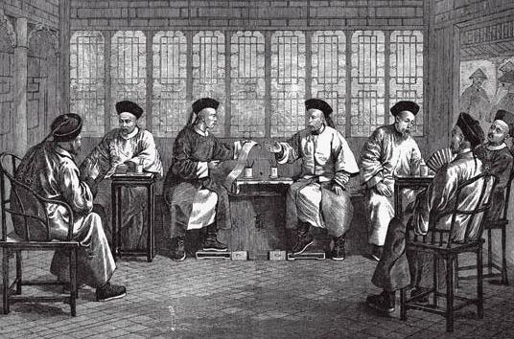
不仅是变法措施，形同具文，而且使众多的在改革中既得利益受到影响的官僚士绅，越来越倾向于反对者一边。
“窥其隐谋，意夺枢府之权归制度局，夺六部之权归十二分局，夺督抚将军之权归各道民政局。”
“是岁科试均废八股而改试策论矣，时八股士骤失业，恨我甚。直隶士人至欲行刺。”
“尊君权之道，非去太后不可。”——康有为
各方态度
各方对戊戌变法的不同态度反映了什么问题？

Slide 10
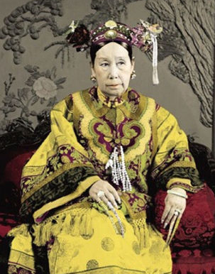
慈禧态度之转变
初
“苟可致富强者， 儿自为之， 吾不内制也。“
中
“旧臣惶骇， 内务府人皆环跪后前，谓上妄变祖法，请训政，后不许。 ”
后
“汝之变法维新，本予所许，但不料汝昏昧糊涂，胆大妄为，一至于此。……朝中亲贵重臣，无一爱戴汝者，皆请予训政，汉大臣中虽一二阿顺汝者，予有法处治之。”

Slide 11
戊戌政变
1898.9.21慈禧宣布重新“训政”，囚禁光绪。
PK
维新派
顽固派
光绪帝 （没有实权）
封建顽固势力和帝国主义的阻挠和破坏
（客观原因）
资本主义发展不充分，资产阶级维新派力量过于弱小（根本原因）
资产阶级的局限性——软弱性和妥协性
（主观原因）
慈禧太后
（大权在握）
争夺焦点
人事任免权
军权
中央：翁同龢
（解除职务）
荣禄
（实权人物）
地方：陈宝箴
地方大多数官员
群众基础薄弱
袁世凯
（两面派、见风使舵）
统治基础雄厚

Slide 12
维新运动具有救亡和抵制人民革命的双重性质，但变法主张的公开提出，起了主要是积极的政治影响。 ——历史学家翦伯赞《中国史纲要》
戊戌变法失败的基本缘由不在康梁维新派的变法内容和详细战略上，而在于当时没有呈现一个使变法胜利的整体的社会环境以及与此相联络的强大的促进变革的政治和经济力气。 ——南开大学历史学院教授李喜所
经济工业化
军事近代化
教育近代化
政治民主化
戊戌维新运动
一次政治改革运动
一次思想解放运动

Slide 13

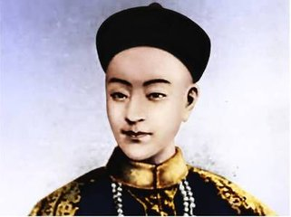
日本明治维新VS戊戌维新运动
原因
明治维新——成功
戊戌变法——失败
社会背景
资本主义发展水平较高 幕府统治危机
资本主义发展水平不充分
封建顽固势力强大
领导力量
武装倒幕成功
倒幕派实力强大
维新派力量薄弱
寄希望于无实权的皇帝
政策措施
逐渐改革，大力推行
措施激进，无法推行
国际环境
列强侵略亚洲其它国家
帝国主义瓜分中国

Slide 14
义和团运动
此鸾语拳乱已起，皇太后始请乩，其谶谓庚子年义和拳，丙午年真主降生，甲子由秦中到燕京。又谓庚子壬子皆是苦难之秋，等到西北真主追兵到京，那时与洋人决裂，虽即中外构衅，而真龙之主百灵效护，洋人一战即败，再战俄法不能逞其威，英日不能施其计，而我武惟扬，一洗从前耻辱。斯时也，中国威风凛烈洋人运败矣，扬帆而去。 ——《九宫内鸾语》

Slide 15

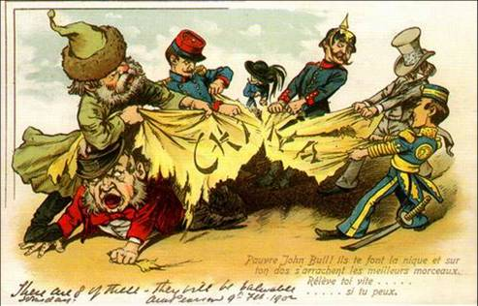
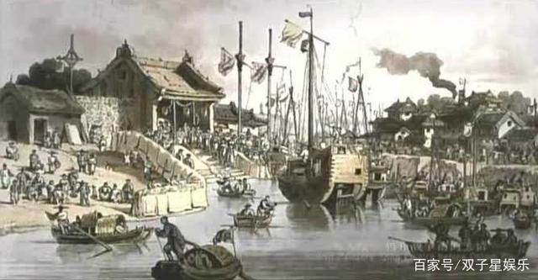
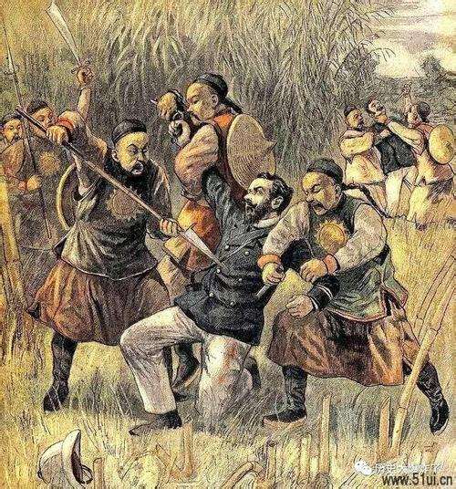
义和团运动
“人人有份”
1897年11月13日，三艘德国军舰突然驶进往日平静的胶州湾，在不到24小时的时间里，舰上官兵竟顺利登陆并占领了青岛。这就是震动中外的胶州湾事件。
1900年7月，义和团进攻聚集在宋家河教堂的教民

Slide 16
材料一：19世纪末，西方传教士被准许在中国传教和成立教会。在治外法权之下，不单教会的西方神职人员不受清政府管辖，一般中国信徒也常获教会庇护。地方上，基督教教会每每因为文化、风俗差异等等各种原因，与地方民众发生冲突。部分不良教民欺压当地民众，而地方政府却往往因为惧于教会的治外法权，不欲与洋人作对而未能持公处理，造成教案。
材料二：清末华北地方经济破产，传统社会纲纪解体;在转变的时代，人心惶惶，各式秘密会社纷起。总之，教会、教众和洋人、洋货，成为了仇视的对象。
材料三：当时社会有许多诋毁西方人的谣言，如说洋人医院挖小孩眼睛制迷药、神父用特制器具吸男童阳精等等，而一般中国百姓一向迷信这类传言，从而人人自危，对西方人及中国教友恨之入骨。
材料四：教会除了传教之外也兴医办学、提倡破除陋习(如缠足纳妾)、传播新思想(如宪政、民主)，与维新运动一样不可避免会引起守旧势力的仇恨。
据以上材料，探究义和团运动兴起的背景

Slide 17
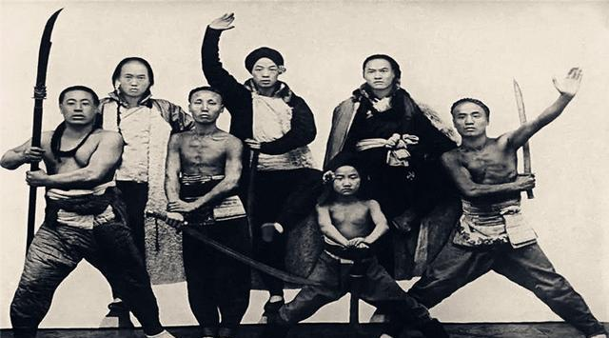
1900年春夏在京津地区形成高潮
“神助拳，义和团，只因鬼子闹中原。
……升黄表，焚香烟，请来各等众神仙。
……挑铁道，把线砍，旋即毁坏大轮船。
……一概鬼子都杀尽，大清一统庆升平。”
——义和团前期揭贴
帝国主义侵略加深，洋教势力猖獗
口号：“扶清灭洋”
你如何看待“扶清灭洋”这一口号？

Slide 18
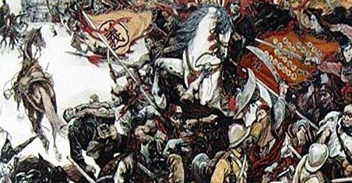
爱国性：
“扶清”有利于争取官军反帝；
“灭洋”能够动员广大群众参加反帝斗争。
落后性：
“扶清”容易让群众放松对清政府的警惕；“灭洋”带有笼统排外色彩。
性质：义和团运动是农民阶级的反帝爱国运动。

Slide 19
慈禧对义和团态度变化
剿
“近日京城内外，拳匪仇教，与洋人为敌，教堂教民，连日焚杀，蔓延太甚，剿抚两难。” ——《上谕》
1900年6月20日
“剿之则即刻祸起肘腋，生灵涂炭，乃各督抚奏称，信其邪术以保固，亦不谅朝廷万不得已之苦衷矣。”
——《上谕》
1900年6月26日
剿
“著都饬所属文武各员，查明各种会匪名目，严行禁止，胆敢仍前聚众，藉闹教为名，结党滋事，并著从严惩办，以靖地方。”
——《上谕》 1899年11月28日
“义和团实为肇祸之由，今欲拔本塞源，非痛加划除不可。”“严行查办，务净根株。”
——《上谕》
1900年9月7日
抚

Slide 20
八国联军侵华
“我们永远不会忘记，中国是在首都北京被八国联军占领的奇耻大辱中进入二十世纪的。”
——《血溅京津—八国联军侵华战争实录》

Slide 21
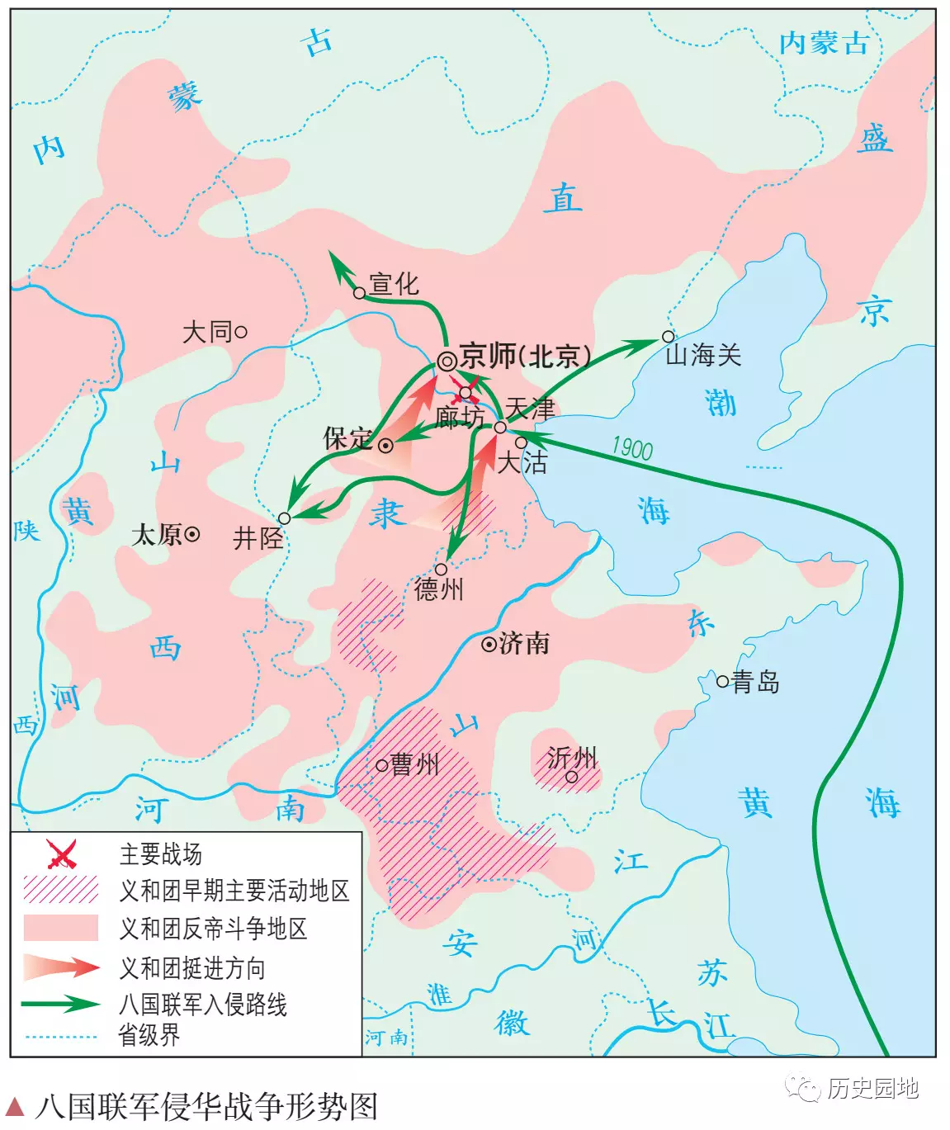
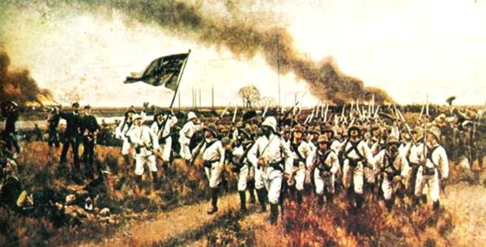
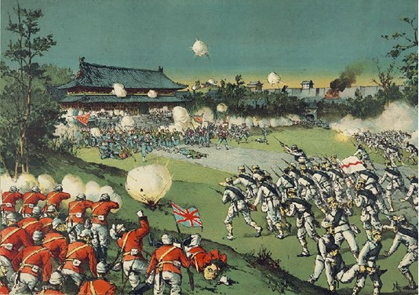
八国联军侵华战争（1900-1901）
战争过程
大沽口登陆
天津陷落
廊坊阻击
攻陷北京

Slide 22
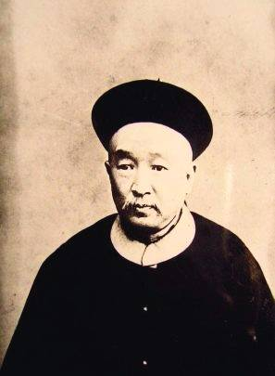
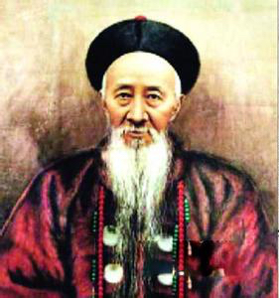
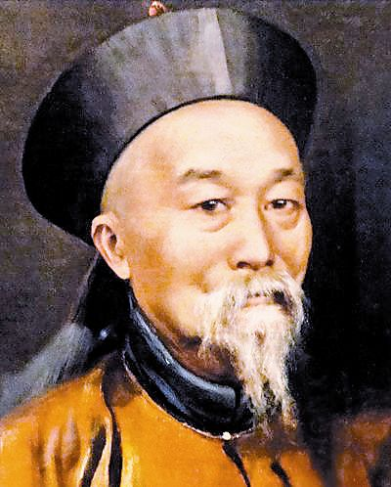
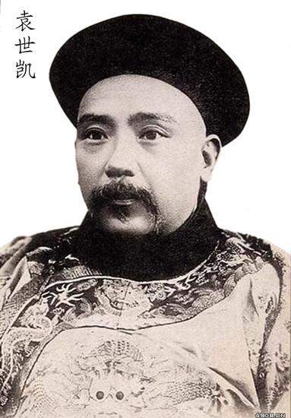
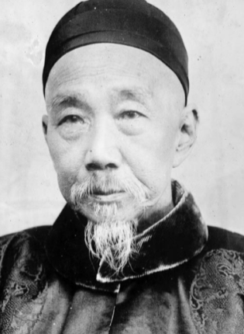
宣战
1900年6月21日，清政府以光绪的名义，向十一国同时宣战
邮政大臣盛宣怀
湖广总督张之洞
两广总督李鸿章
两江总督刘坤一
山东巡抚袁世凯
“乱民不可用、邪术不可信，兵衅不可开。”
“无论北方情形如何，请列国勿进兵长江流域与各省内地；各国人民生命财产，凡在辖区之内者，决依条约保护。”

Slide 23
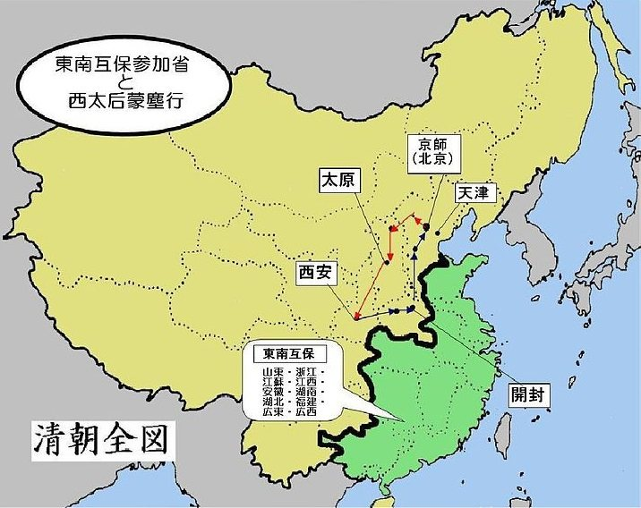
东南互保
1900年6月26日，在刘坤一、张之洞等人的支持下，由盛宣怀从中牵线策划，上海道余联元与各国驻沪领事商定了“保护东南章程九款”。
一、上海租界归各国共同保护，长江及苏杭内地均归各督抚保护，两不相扰，以保全中外商 民人命产业为主。
五、各国以后如不待中国督抚商允，竟至多派兵轮驶入长江等处，以致百姓怀疑，借端启衅 ，毁坏洋商教士的人命产业，事后中国不认赔偿。
在清政府危亡之际，地方大员寻求“自保”，表明中央权威的式微与地方势力的扩张。
它标志着在封建帝国内具有近代政治意识的官员第一次在国家政治事务中显示出鲜明的独立性和抗争性。 ——王树增

Slide 24
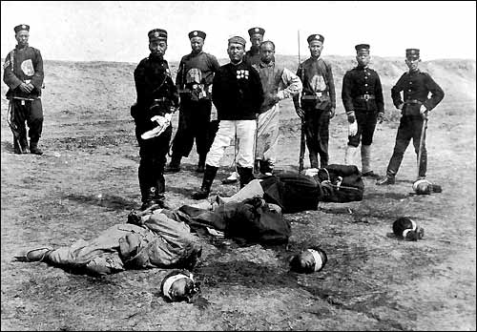
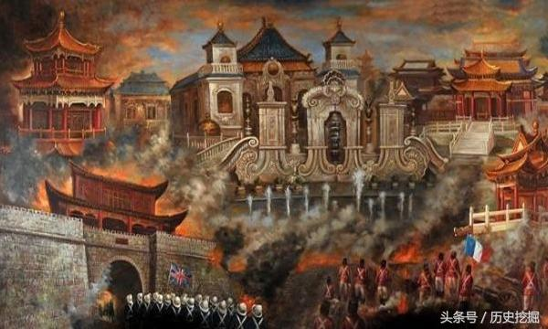
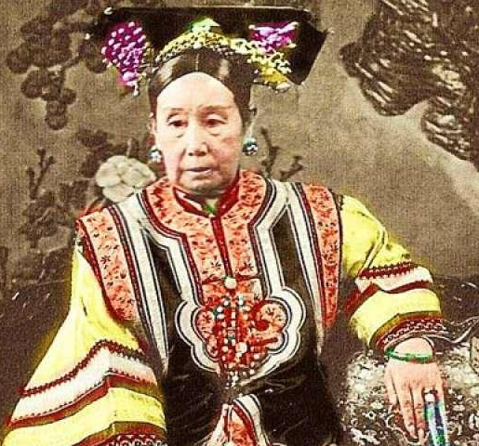
八国联军侵华面面观
“量中华之物力，
结与国之欢心。”
八国联军攻占北京
义和团民被杀害

Slide 25
民族危机的加深
对德、日“谢罪”。清政府分派亲王、大臣赴德、日两国表示“惋惜之意”，在德国公使克林德被杀之处建立石牌坊。
永远禁止中国人民成立或加入任何“与诸国仇敌”的组织，违者处死。各省官员必须保证外国人的安全，否则立予革职，永不录用。
——摘自《辛丑条约》

Slide 26
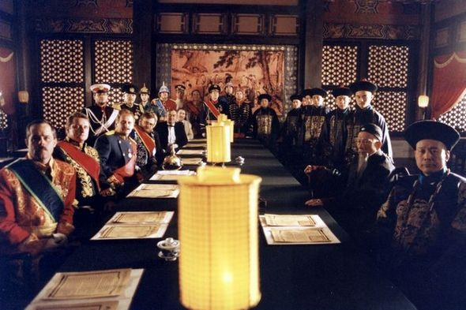
战争失败，1901.9.7清政府与11国签订《辛丑条约》
《辛丑条约》 内容 | 影响
巨额赔款，加重了中国人民的负担，
加剧了中国的贫困和经济衰败
赔款4.5亿
中国完全沦为半殖民地半封建社会
划使馆界
“国中之国”，成为列强侵华大本营
腹地京津至山海关广大地区置于列强武
装控制之下,严重破坏了中国的主权完整
拆炮驻兵
惩办爱国官吏
严禁反帝
清政府成为帝国主义统治中国的工具 ，
堕落为“洋人的朝廷”
便于清政府按列强的意旨实行卖国的外
交政策（中央机构完全半殖民地化）
设外务部

Slide 27
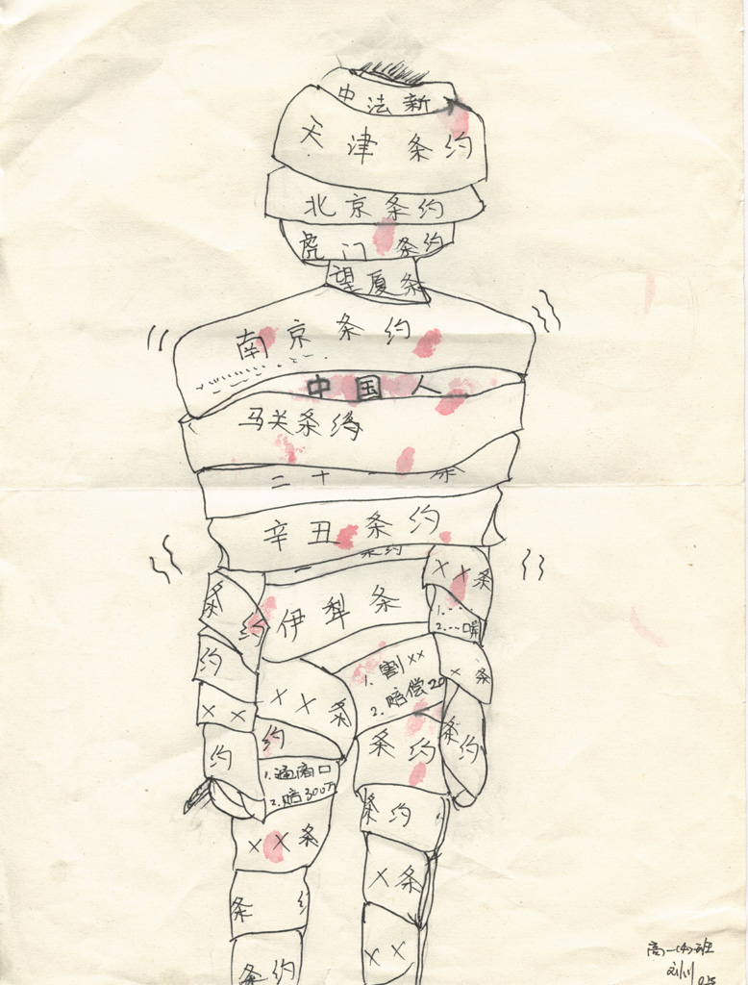
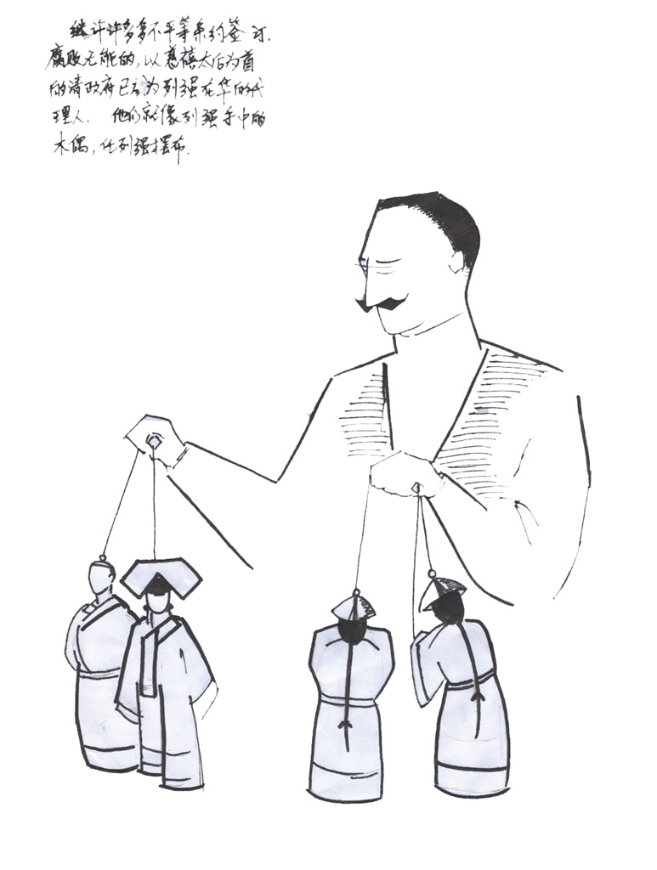
画面中那个身带血迹、瘦弱并颤抖着的人代表的是当时受尽欺凌的中国人。他正被众多不平等条约扎得像个木乃伊。表明帝国主义者凭借多个不平等条约残酷剥削中国人。
清政府就像列强手中的扯线木偶一样，逐步成为侵略者统治中国的工具。

Slide 28
中国半殖民地半封建社会形成的历程
项目 | 程度
第一次鸦片战争
《南京条约》
中国开始沦为半殖民
半封建社会
第二次鸦片战争
《天津条约》
《北京条约》
使中国社会半殖民半封建的程度进一步加深
中日甲午战争
《马关条约》
使中国社会半殖民半封建的程度大大加深
八国联军侵华
《辛丑条约》
使中国完全沦为半殖民
半封建的社会

Slide 29
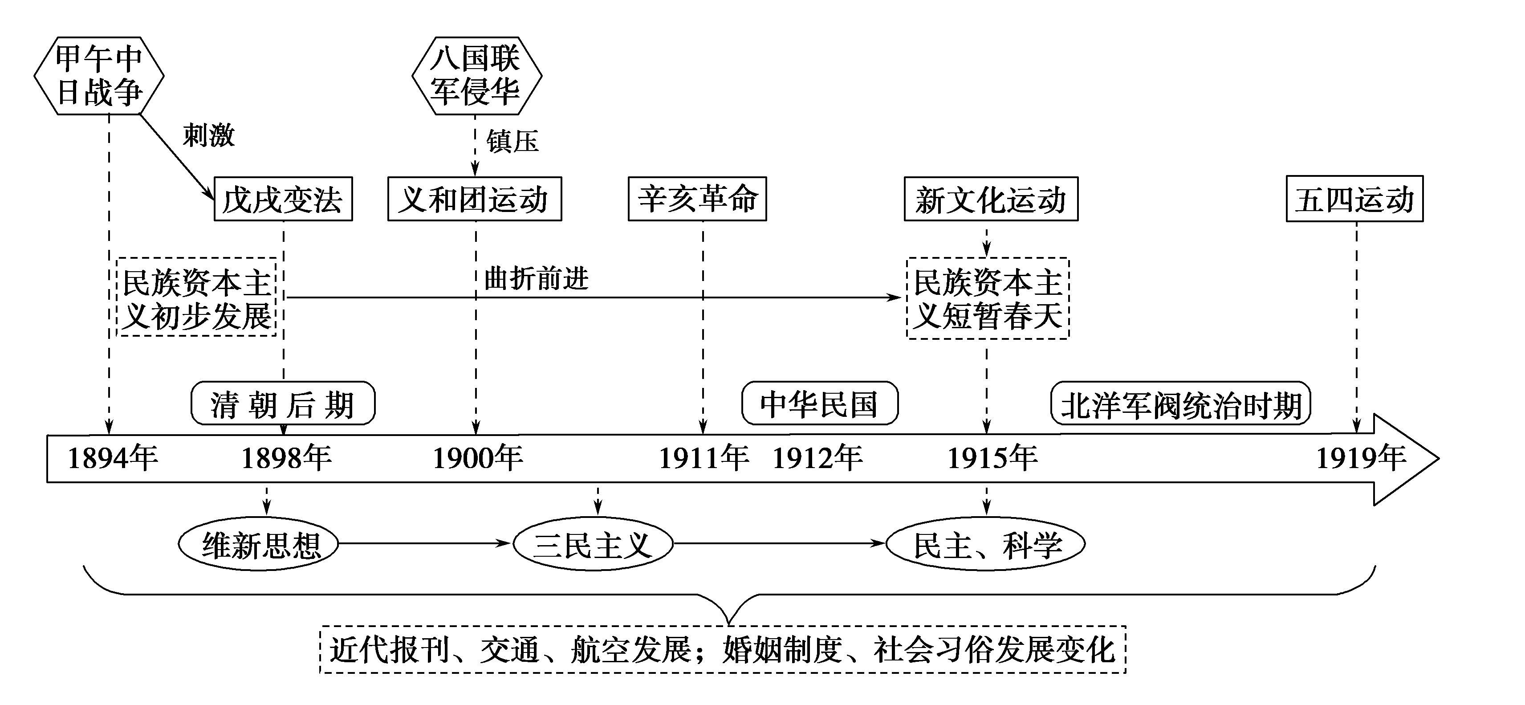
挽救民族危亡的斗争

